Slide 1
지구환경보존과 목재이용
불4조
김재훈, 백광열, 홍성경, 김경진, 김영준

Slide 2
◆ 목 차
＊지구온난화 정의
＊지구온난화의 피해
＊지구온난화의 목재이용
＊목재의 효율적 순환이용

Slide 3
지구온난화
● 지구온난화
태양광으로 인한 복사에너지가 대기 중의 수증기, 이산화탄소가
이 열을 흡수해 지구대기온도가 올라가는 것
● 피해
º바닷물이 따뜻해져 팽창
º남극 및 북극의 빙하와 고산지대의 만년설이 녹아 해수면 상승
º육상 및 해양 생태계가 파괴
º농작물의 수확량 감소

Slide 4
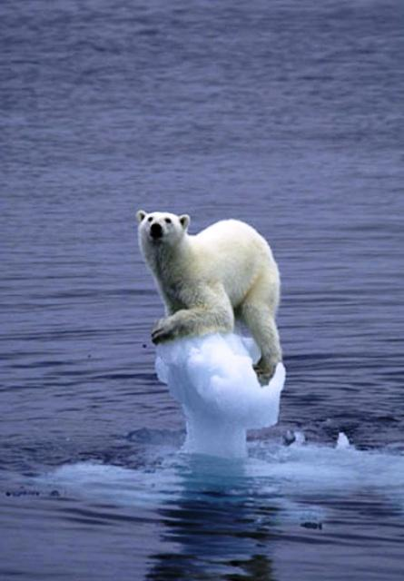
북극의 빙하 붕괴로 인한 북극곰의 삶의 터가 없어짐

Slide 5
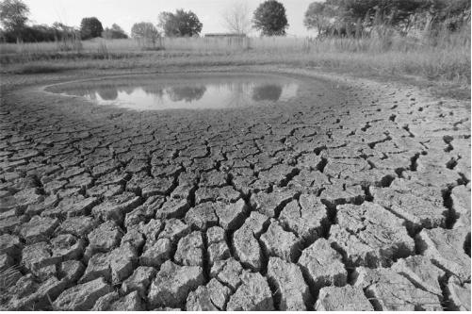
육상 및 해양 생태계가 파괴

Slide 6
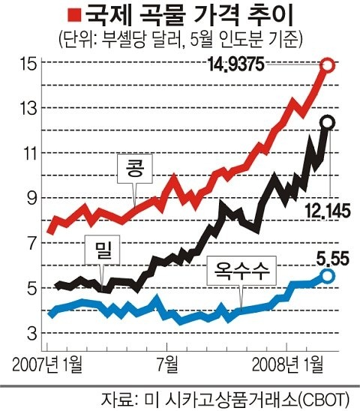
농작물의 수확량 감소로 인한 가격상승

Slide 7
지구온난화의 목재이용
●목재의 탄소 고정능
º 나무 내의 탄소성분은 공기 중의 이산화탄소를 흡수, 고정함.
탄수화물 1kg을 생산하기 위해서는 이산화탄소 약 1.6kg 을
흡수해야 그 결과 약 1.2kg의 산소가 발생함. 이런 탄소고정
능력은 나무가 생장활동이 왕성한 정도에 따라서 많은 이산
화 탄소를 다량 흡수하게 됨.

Slide 8
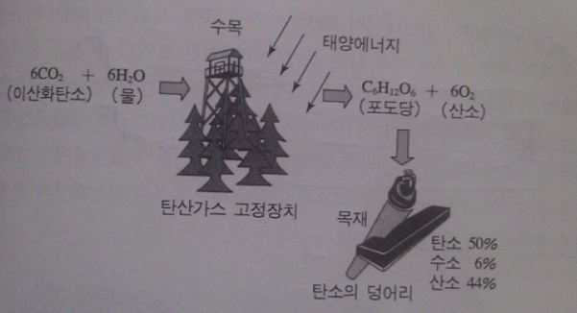
목재의 탄소고정능

Slide 9
지구온난화의 목재이용
●지속 가능한 목재
목재는 건축 해체재 및 버려진 상자용재 등의 형태로 된 한번 사용된 목재를 재사용하는 것.
목재의 경우 제재품과 합판을 제조할 때 발생하는 쭉더기, 단재 등을 칩화시키거나 연료로 사용하는 것 등이 모두 폐재의 유효이용이며, 목재공업에서 지극히 중요한 의미가 있음.

Slide 10
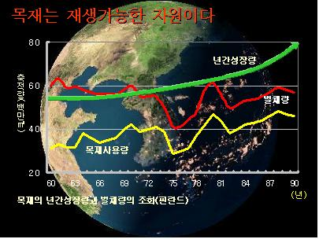
핀란드의 년간 성장량과 벌채량의 조화
핀란드의 경우 1960년대부터 임목의 생장을 예측하여 벌채량을 조절하고 생산되는 목재의 양에 맞는 소비를 함으로 지속가능한 산림환경의 유지는 물론 목재자원을 유효하게 이용하는 세계 최대의 목재생산국이 될 수 있었음

Slide 11
목재자원의 효율적 순환이용
●폐목재자원
º 폐목재를 전량 재활용한다면 2천억원 이상의 수입대체효과를 거두면서 귀중한 자원을 아낄 수 있을 것.

Slide 12
폐목재의 종류별 발생량 및 처리현황
구분 | 계 | 생활 폐목재 |  |  | 사업장 폐목재 | 건설폐목재
 |  | 소계 | 생활폐기물 | 사업장생활계폐기물
발생량 | 6,519.1 (100%) | 2,421.0 | 2,119.2 | 301.8 | 850.4 | 3,247.7
매립 | 1,503.5 (23.1%) | 1,204.5 | 1,053.3 | 151.2 | 13.8 | 285.2
소각 | 2,724.5 (41.8%) | 1,105.5 | 1,040.6 | 109.0 | 385.2 | 1,188.8
재활용 | 2,291.1 (35.1%) | 66.0 (2.7%) | 25.3 (1.2%) | 40.7 (13.5%) | 451.4 (13.5%) | 1,173.7 (54.6%)

Slide 13
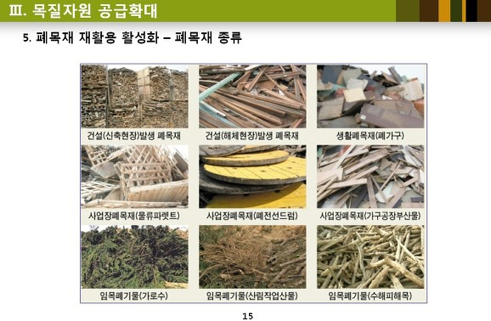
폐목재의 종류

Slide 14
목재자원의 효율적 순환이용
- 폐목재자원을 재활용하기 위해서는 수집, 분류, 분쇄, 정쇄를 거쳐 산업용으로 원료화하는 방안이 마련되어야 함. 순환 이용의 최우선 순위에는 목질보드 산업이 있음 .
- 목재가 동일용도에 사용할 수 있는 소재 중 생산, 이용, 폐기, 재생이용, 폐기, 자연분해로 이어지는 가장 환경친화형 재료라면 폐목재 자원을 원료로 사용하는 목질보드는 목재자원의 효율적 순환이용의 선두에 서 있다고 볼 수 있음.
- 순환 이용이 불가능한 폐목재는 바이오매스/화력용의 연료로 쓸수 있고 재활용이 불가능한 것은 방재시설이 갖추어진 곳에서 소각 또는 매립 처리해야 함.

Slide 15
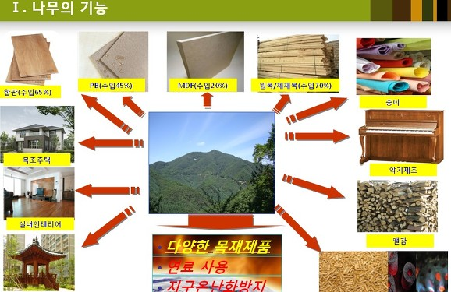
목재자원의 효율적 이용

Slide 16
목재자원의 효율적 순환이용
●종이의 리사이클
º 종이 1t을 만드는데 30년생 나무 17그루 정도가 필요함. 종이 가공과정에서는 많은 물과 에너지가 필요하고, 환경을 오염시키는 많은 유해화학물질이 배출됨. 그나마 다행인 것은 전체 종이 소비량 중 3분의 2정도가 한 번 쓴 종이를 재활용해 만든 재생지라는 것. 종이를 낭비하지 않고 아껴 쓰는 방법에는 여러 가지 방법이 있음
＊다 쓴 종이를 재활용해 다시 재생지를 만들 수 있도록 분리

Slide 17
목재자원의 효율적 순환이용
●재생지의 종류
º 소비자이전 : 종이공장에서 재단물, 인쇄공정의 파지 등과 같이 소비자의 손길이 전혀 닿지 않는 종이류를 재활용한 것을 말함.
º 소비자이후 : 신문, 잡지, 포장지 등과 같이 소비자가 사용한 후 내놓는 폐품을 수집해 다시 종이로 재활용한 것을 말함.

Slide 18
종이의 재활용 과정
폐지
헌 신문, 잡지, 기타 폐지를 물과 약품에 섞어 작은 섬유입자로 묶어 줍니다.
탈묵기에서 종이원료 속의 잉크입자들을 제거합니다.
원료의 약품을 일정한 비율로 배합하면 종이원료가 완성됩니다.
종이를 뜨는 초지과정 및 탈수, 압착 건조시킨 후 광택과정을 거쳐 종이가 만들어집니다.

Slide 19
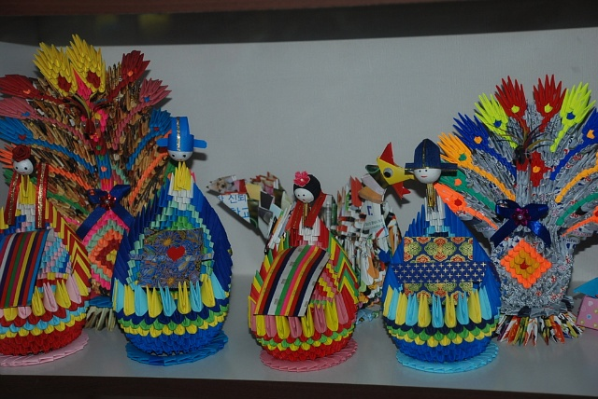
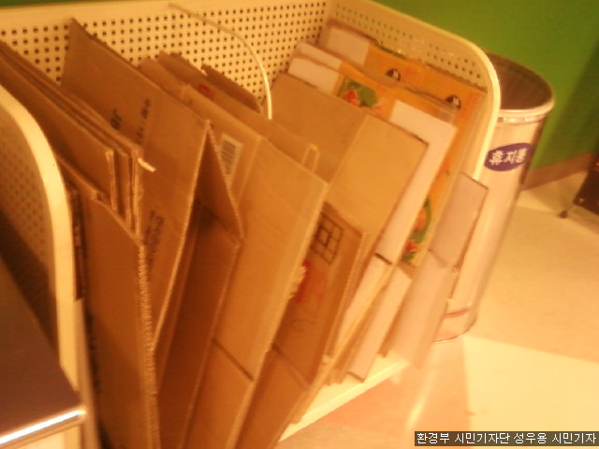
종이는 다양한 곳에서 재활용이 되고있다

Slide 20
Thank You !
수고하셨습니다
<출처>
1.이미지-구글검색
2.내용-생활속의 나무이야기
(오세창,안세희,한규성)

